Slide 1

eCourse
Grupo NA_49
Miguel Cardoso (1201951)
Miguel Seixas (1100358)
Patricia Teixeira (1210857)
Mariana Rocha (1210855)
Duarte Fonseca (1210850)

Slide 2


Tópicos
Desenvolvimento do Projeto
Qualidade do Produto
Objetivos
Metodologia de Trabalho
Entrega do Projeto
Planeamento
Resolução de Conflitos
Aspetos a Melhorar
Presentation Title

Slide 3
Objetivos
Criar uma plataforma de ensino à distância (eCourse)
Permitir a criação de exames automatizados
Participação em aulas e exames à distância
Partilha e organização de ideias através de Shared Boards
Permitir a criação de Cursos;
Permitir a criação de Aulas para cada curso;
Permitir a auto-correcção de exames;
eCourse

Slide 4


Planeamento Tarefas
Colocamos as User Stories como Issues no Jira e dividimos pelos membros do grupo, de forma obter o maior rendimento de cada um.
Identificamos as dependências entre as diferente tarefas, evitando atrasos e bloqueios no desenvolvimento do projeto.
Priorizamos as tarefas com base na sua importância, garantindo que os principais objetivos eram alcançados.

Slide 5
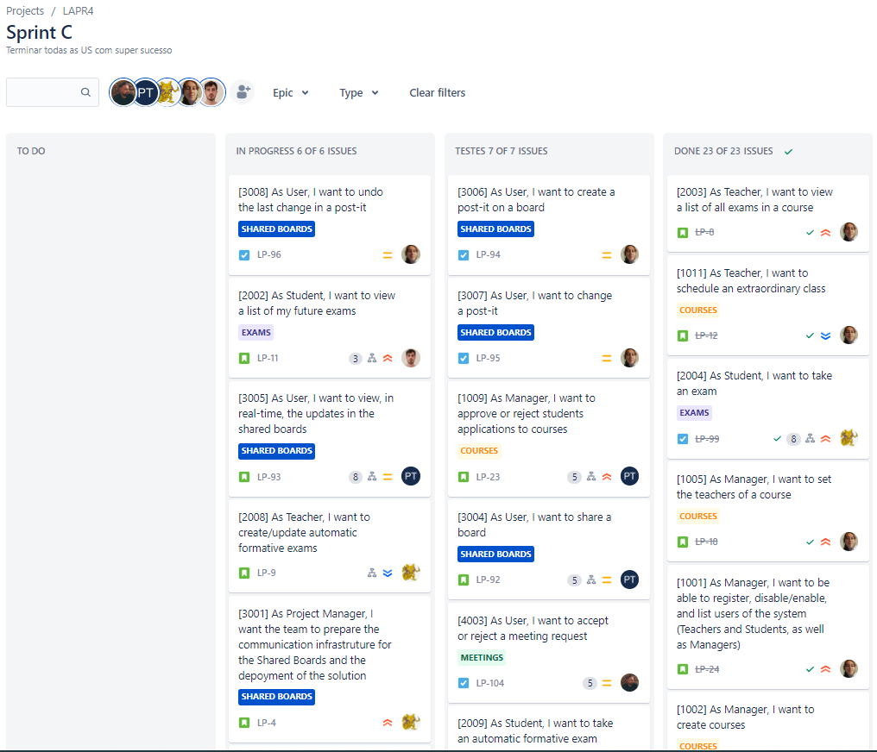
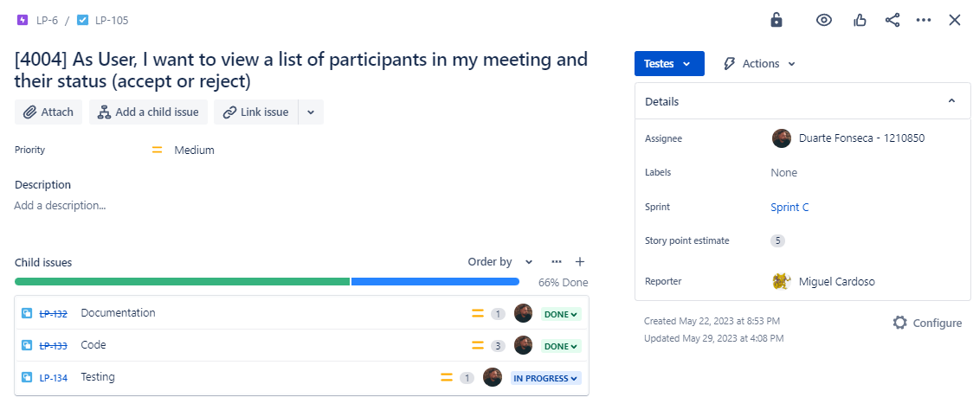
Planeamento Tarefas

Slide 6




Planeamento Trabalho
Sendo que a maioria dos Sprints duraram 4 semanas, decidimos dividir em pequenos Sprints de 1 semana;
Cada elemento analisa as suas US, coloca questões à equipa e se for necessário esclarece com o cliente.
De seguida damos inicio ao desenvolvimento da documentação.
Nesta fase as duvidas ja foram esclarecidas e é a fase de terminar documentação e iniciar implementação;
Semana dedicada apenas à implementação de código.
Semana de finalização de código , revisão de trabalho e entrega.

Slide 7
Desenvolvimento do Projeto
Análise
Design
Implementação
Requisitos do cliente (Enunciado e Fórum)
Excerto do modelo de domínio
Diagrama de Sequência
Diagrama de Classes
Implementação do código
Testes

Slide 8
Desenvolvimento do Projeto
[SPRINT A][USG002] – Criação do Modelo de Domínio
USG002
Master
Dev
[SPRINT B][US3002] – Criação da classe SharedBoard
US3002
[SPRINT C][US4002] – Criação do método cancelMeeting
US4002

Slide 9

Metodologia de trabalho
Utilização da metodologia ágil, o Scrum, realizando reuniões periódicas de acompanhamento e retrospetivas no final de cada sprint.
Ao longo dos sprints realizamos várias reunião via Teams, de forma a obter o feedback do desenvolvimento e dificuldades nas User Stories de cada um dos elementos do grupo. Para além das reuniões Teams, mantínhamos uma comunição diária através do Whatsapp.
No final de cada sprint dedicávamos uma reunião para o Sprint Review obtendo feedback sobre o trabalho realizado e discutir possíveis ajustes ou melhorias..
Acompanhamento dos problemas e desafios, de forma a evitar que os problemas/dificuldades se arrastem por muito tempo.
Registo do trabalho diário no github através de commits.
Documentação da tomada de decisões

Slide 10
Resolução de conflitos
Discussão entre os elementos da equipa: Cada elemento expressava o seu ponto de vista, tentando sempre obter o melhor de cada um.
Papel do Scrum Master: Agia como árbitro/juiz em situações de falta de consenso, ajudando na tomada de decisões quando necessário. (Storming – Fase de conflito)
Foco no grupo: Tentativa de agir em prol do grupo e não nos próprios interesses.
Ambiente de trabalho: Mantendo um bom ambiente entre a equipa, onde pontos de vista de cada um são valorizados. (Norming – Fase de normalização)
Soluções construtivas: O objetivo foi encontrar soluções construtivas que levassem a um ambiente de trabalho tranquilo e bastante produtivo, superando os conflitos de forma eficaz. (Performing – Fase de desempenho)

Slide 11

Qualidade do Produto
Tentamos ao máximo apresentar a maior qualidade possível do nosso produto cumprindo os seguintes requisitos:
Definição dos critérios de qualidade: Estabelecemos critérios de qualidade para o produto com base nos requisitos do cliente e seguir os padrões de engenharia.
Revisões regulares do código: Realização de revisões do código para identificar possíveis problemas no código tais como: não conformidade com os padrões de codificação ou vulnerabilidades de segurança.
Testes de qualidade: Implementação de um conjunto abrange de testes unitários para garantir o correto funcionamento da aplicação.
Melhoria Continua: Ao longo do projeto promovemos uma cultura de melhoria continua, de forma a aprimorar a qualidade do produto.
Garantir a persistência dos dados.
Aplicação usually friendly.

Slide 12

Entrega do Projeto
Pronto a ser usado pelo utilizador.
Entrega de manuais de utilizador e de instalação.
Suporte total após a entrega, garantido uma eficiência na utilização do produto.
Solicitação de feedback sobre o produto por parte do cliente, de forma a identificar áreas de melhoria.
Reconhecimento e satisfação com o trabalho realizado, obviamente que este reconhecimento é muito mais satisfatório quando é feito pelo líder do projeto. (Adjournig – Fase de dissolução)

Slide 13
Aspetos a Melhorar
Comunicação com o cliente: Estabelecer mais contacto com o cliente de forma a obter mais feedback e esclarecimento de dúvidas relacionados com os requisitos.
Testes: Garantir mais cobertura e qualidade nos testes realizados, de forma a garantir que os testes cubram todos os cenários possíveis.
Documentação: Melhorar a documentação do código-fonte, incluir mais comentários no código para facilitar a compreensão e a manutenção.
Gestão do Tempo: Melhorar a gestão do tempo, tempo esse que já é escasso, para ajudar a evitar atrasos e stress.
eCourse

Slide 14




Obrigado

